Slide 1
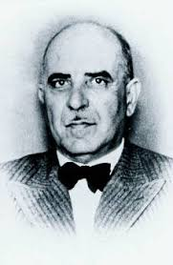
Ο Μ.Αλέξανδρος & η κατάκτηση της Ανατολής μέσα από το πρίσμα του κριτικού γραμματισμού
2^{ο} Γυμνάσιο Αγίου Δημητρίου «Δημήτρης Γληνός»
Ομάδα ανάπτυξης
Μαρία Μιχάλη, Φιλόλογος (ΠΕ02)
αγιοσ δημητριοσ, 10/7/2018

Slide 2
ΣΥΝΤΟΜΗ ΠΕΡΙΓΡΑΦΗ
    Αφετηρία: ο τίτλος της ενότητας «Αλέξανδρος. Η κατάκτηση της Ανατολής» του σχολικού βιβλίου Ιστορίας Α΄ Γυμνασίου. Επομένως, με βάση τον τίτλο, η πρόταση αποτελείται από δύο φάσεις.
    ● Στην πρώτη φάση, οι μαθητές/ριες μελετούν την προσωπικότητα του Μ. Αλέξανδρου μέσα από ποικίλες πηγές και με εργαλείο τη δημιουργική γραφή τον παρουσιάζουν από διαφορετικές οπτικές γωνίες, πώς δηλαδή θα παρουσίαζε ο ίδιος τον εαυτό του και πώς θα τον παρουσίαζαν διαφορετικά πρόσωπα με διαφορετικά συμφέροντα. Με αυτήν την δραστηριότητα, οι μαθητές/ριες παράγουν αφηγηματικά κείμενα ως βιογραφίες ή αυτοβιογραφίες του και συνειδητοποιούν τη δύναμη και τον ρόλο του αφηγηματικού λόγου στην κατασκευή των ταυτοτήτων, αλλά παράλληλα προβληματίζονται για «ιστορικά» ζητήματα που αναδύονται μέσα από τη διδακτική πρακτική (λ. χ. αντικειμενικότητα ιστορίας).
    ● Στη δεύτερη φάση, οι μαθητές/ριες δημιουργούν έναν ψηφιακό διαδραστικό χάρτη με το Ελεύθερο Λογισμικό ψηφιακής χαρτογράφησης Google maps. Στον ψηφιακό χάρτη καταγράφεται η πορεία του Μ. Αλέξανδρου με σύντομες και περιεκτικές πληροφορίες για κάθε μάχη ή για τις περιοχές από τις οποίες πέρασε. Με αυτή την δραστηριότητα, οι μαθητές/ριες γνωρίζουν με έναν «βιωματικό» τρόπο τα μέρη από τα οποία πέρασε και τις μάχες που έκριναν την εκστρατεία του, αλλά και συνειδητοποιούν ότι οι χάρτες και τα ονόματα των περιοχών αλλάζουν (λ.χ. Γρανικός = Biga Cayi) με την πάροδο των χρόνων.
    Καινοτομία: προσέγγιση μέσα από το πρίσμα του κριτικού γραμματισμού και καλλιέργεια δεξιοτήτων του 21^{ου} αι.

Slide 3
ΣΧΕΔΙΑΣΜΟΣ ΤΗΣ ανοιχτησ εκπαιδευτικησ ΠΡΑΚΤΙΚΗΣ

Slide 4
ΣΤΟΙΧΕΙΑ ΣΧΕΔΙΑΣΜΟΥ
  Οι μαθητές/ριες δημιουργούν μέσα από δεξιότητες συνεργασίας κι αλληλεπίδρασης έναν ψηφιακό χάρτη, αλλά και σκιαγραφούν από διαφορετικές οπτικές γωνίες με έναν δημιουργικό τρόπο το πορτρέτο του Μ.Αλέξανδρου. Η διδακτική παρέμβαση στηρίζεται σε μια κριτικά λειτουργική προσέγγιση του γραμματισμού.
  Η αρχική σκέψη για το σχεδιασμό της πρακτικής δημιουργήθηκε από τον βαθμό δυσκολίας της ενότητας. Οι μαθητές/ριες είναι δύσκολο να θυμηθούν όλα τα ονόματα και να διαγράψουν την πορεία του Μ. Αλέξανδρου. Έτσι, προέκυψε η ιδέα να ασχοληθούν περισσότερο με τις κατακτήσεις του και να σχεδιάσουν οι ίδιοι/ες σε έναν σύγχρονο ψηφιακό χάρτη τα μέρη που κατέκτησε, ώστε να προσδιορίσουν, συγχρόνως, και σε ποιες σημερινές χώρες αντιστοιχούν οι κατακτήσεις του. Το τελικό παραδοτέο προϊόν αποτελεί χρήσιμο «βοήθημα» και για άλλους/ες μαθητές/ριες, καθώς μπορούν να δουν την πορεία του Αλέξανδρου σε έναν σύγχρονο χάρτη. Επιπλέον, οδηγούνται σε διάφορα συμπεράσματα και προβληματισμούς, όπως την αλλαγή των ονομάτων και την αλλαγή του χάρτη με την πάροδο των χρόνων. Αυτό αποτελεί το ένα σκέλος της διδακτικής πρακτικής.
  Το άλλο σκέλος αφορά την προσωπικότητα του ίδιου του Αλέξανδρου, ο οποίος έφτασε στα όρια του θρύλου και μυθοποιήθηκε. Αυτόματα αυτή η διατύπωση του σχολικού βιβλίου οδηγεί στη σκέψη «Άραγε πώς μπορεί να έβλεπε ο ίδιος τον εαυτό του; Πώς οι άνθρωποι που τον υπηρετούσαν, πώς οι κατακτημένοι Πέρσες;» Έτσι, με οδηγό τη φαντασία και τη μελέτη ποικίλων κειμένων, από τη μια, κι εργαλείο τη δημιουργική γραφή και τον κριτικό γραμματισμό, από την άλλη, οι μαθητές/ριες προσπαθούν να γνωρίσουν και να αναπαραστήσουν από διαφορετικές οπτικές γωνίες μια από τις σημαντικότερες μορφές της παγκόσμιας ιστορίας.

Slide 5
ΔΙΔΑΚΤΙΚΟΙ ΣΤΟΧΟΙ
Διδακτικοί στόχοι
Στόχοι σχετικοί με το γνωστικό αντικείμενο:
1) Να γνωρίσουν τον Μ. Αλέξανδρο, μια από τις σημαντικότερες μορφές της παγκόσμιας ιστορίας.
2) Nα γνωρίσουν τα σημαντικότερα πολεμικά γεγονότα κατά τη διάρκεια της εκστρατείας του Μ. Αλέξανδρου.
Στόχοι σχετικοί με δεξιότητες που αφορούν στο γνωστικό αντικείμενο:
3) Να μπορούν να σχεδιάσουν σε έναν χάρτη την πορεία του Μ. Αλέξανδρου.
Στόχοι σχετικοί με τη χρήση της τεχνολογίας:
4) Να χρησιμοποιήσουν αποτελεσματικά τις μηχανές αναζήτησης για την άντληση πληροφοριών.
5) Να εξοικειωθούν με διαδραστικούς ψηφιακούς χάρτες
Στόχοι σχετικοί με τις κοινωνικές δεξιότητες (π.χ. διαπραγμάτευση, συνεργασία, διάλογος, ενσυναίσθηση, συμμετοχή σε ομάδα, ανάληψη ρόλων, κ.λπ.) :
6) Να μπουν στη διαδικασία (μέσα από την ανάληψη ρόλων) να εξετάσουν ένα ιστορικό πρόσωπο ή ένα ιστορικό γεγονός πολύπλευρα και μέσα από το ευρύτερο πλαίσιο του κριτικού γραμματισμού.
7) Να ασκηθούν στην παραγωγή γραπτού και προφορικού λόγου μέσα από τις δραστηριότητες των φύλλων εργασίας.
8) Να αναπτύξουν δεξιότητες συνεργατικής μάθησης και να εξοικειωθούν με τη διερευνητική - βιωματική μάθηση.

Slide 6
ΠΡΑΓΜΑΤΟΠΟΙΗΣΗ ΤΗΣ ανοιχτησ εκπαιδευτικησ ΠΡΑΚΤΙΚΗΣ

Slide 7
ΣΤΟΙΧΕΙΑ ΠΡΑΓΜΑΤΟΠΟΙΗΣΗΣ
ΤΗΣ ανοιχτησ εκπαιδευτικησ ΠΡΑΚΤΙΚΗΣ
Περιβάλλον – Πλαίσιο
  Ιστορία Α΄ Γυμνασίου: «Αλέξανδρος. Η κατάκτηση της Ανατολής».
  Αίθουσα με 4 laptop (1 για κάθε ομάδα μαθητών/ριών) ή εργαστήριο πληροφορικής και διαδραστικός πίνακας.
  Βασική προϋπόθεση είναι να αφιερωθούν κάποια λεπτά, για να εξηγηθεί στους μαθητές και τις μαθήτριες ο τρόπος λειτουργίας του διαδραστικού πίνακα, αλλά και να τους δοθεί με ένα παράδειγμα ο τρόπος που θα «σχεδιάσουν» την πορεία του Μ. Αλέξανδρου στον ψηφιακό χάρτη.
  Ηλικιακή ομάδα
  12-13 ετών
  10 κορίτσια και 11 αγόρια (21 μαθητές/ριες)
  Οι μαθητές/ριες στην πλειοψηφία τους ήταν ελληνικής καταγωγής.
  Το σχολείο που υλοποιήθηκε η δράση βρίσκεται σε νότιο προάστιο του νομού Αττικής.

Slide 8
ΣΤΟΙΧΕΙΑ ΠΡΑΓΜΑΤΟΠΟΙΗΣΗΣ
ΤΗΣ ανοιχτησ εκπαιδευτικησ ΠΡΑΚΤΙΚΗΣ
Πρότερες γνώσεις
Δεν απαιτούνται ιδιαίτερες γνώσεις ούτε ως προς τις ΤΠΕ ούτε ως προς το γνωστικό αντικείμενο.
Οι μαθητές/ριες να είναι εξοικειωμένοι/ες με τον ομαδοσυνεργατικό τρόπο διδασκαλίας.
Διάρκεια εφαρμογής
Η διάρκεια της διδακτικής πρότασης υπολογίζεται σε 4 διδακτικές ώρες (2 ώρες για κάθε δραστηριότητα, εκτός του χρόνου οδηγιών για τον σχεδιασμό της πορείας στον διαδραστικό χάρτη).

Slide 9
ΑΝΑΛΥΤΙΚΗ ΠΕΡΙΓΡΑΦΗ
ΤΗΣ ανοιχτησ εκπαιδευτικησ ΠΡΑΚΤΙΚΗΣ
ΔΡΑΣΤΗΡΙΟΤΗΤΑ 1^{η} : [Το πορτρέτο του Μ. Αλέξανδρου μέσα από την προσέγγιση του κριτικού γραμματισμού]
Διάρκεια: 2 διδακτικές ώρες
  Είδος δραστηριότητας: ιστοεξερεύνηση & δημιουργική γραφή
  Οργάνωση τάξης: εργασία σε ομάδες
  Ρόλος του διδάσκοντα: υποστηρικτικός, συμβουλευτικός, συντονιστικός. Με άλλα λόγια, καθοδηγεί τους μαθητές και τις μαθήτριες στον τρόπο αναζήτησης πληροφοριών από το διαδίκτυο. Τους συμβουλεύει να χρησιμοποιούν τελεστές. Τους ενθαρρύνει στην αναζήτηση και στην επιλογή πληροφοριών.
  Σύνδεση με τον διδακτικό στόχο: Συνδέεται με τον 1^{ο} στόχο που είναι σχετικός με το γνωστικό αντικείμενο αλλά και με τον 4^{ο}, 6º , 7^{ο} και 8^{ο} διδακτικό στόχο.

Slide 10


ΑΝΑΛΥΤΙΚΗ ΠΕΡΙΓΡΑΦΗ
ΤΗΣ ανοιχτησ εκπαιδευτικησ ΠΡΑΚΤΙΚΗΣ
Ψηφιακό Εκπαιδευτικό Περιεχόμενο:
ψηφιακό σχολείο: αξιοποιήθηκε το εμπλουτισμένο ψηφιακό σχολικό βιβλίο
Διαδικτυακές πηγές που αναζητούν οι μαθητές/ριες με λέξεις-κλειδιά ή με τη χρήση τελεστών.

Slide 11
ΑΝΑΛΥΤΙΚΗ ΠΕΡΙΓΡΑΦΗ
ΤΗΣ ανοιχτησ εκπαιδευτικησ ΠΡΑΚΤΙΚΗΣ
  Περιγραφή δραστηριότητας:
  Οι μαθητές/ριες εργάζονται ομαδοσυνεργατικά. Αναλαμβάνουν διαφορετικές εργασίες που σχετίζονται όλες με την προσωπικότητα του Μ.Αλέξανδρου. Στόχος είναι να σκιαγραφήσουν την προσωπικότητά του από διαφορετικές οπτικές γωνίες. Πληροφορίες αναζητούν στο σχολικό βιβλίο και στους υπερσυνδέσμους του εμπλουτισμένου ψηφιακού βιβλίου. Επίσης, δίνεται η επιλογή να αναζητήσουν πληροφορίες στο διαδίκτυο με λέξεις κλειδιά.
  Πιο αναλυτικά:
  Η 1^{η} ομάδα αναλαμβάνει να γράψει την αυτοβιογραφία του Μ.Αλέξανδρου : Για παράδειγμα: «Είμαι ο Αλέξανδρος. Γεννήθηκα στην Πέλλα της Μακεδονίας τον Ιούλιο του 356 π.Χ. ...». Να συνεχίσετε τη αυτοβιογραφία του (περίπου 200 λέξεις).

Slide 12
ΑΝΑΛΥΤΙΚΗ ΠΕΡΙΓΡΑΦΗ
ΤΗΣ ανοιχτησ εκπαιδευτικησ ΠΡΑΚΤΙΚΗΣ
  Η 2^{η} ομάδα αναλαμβάνει να γράψει τη βιογραφία του Μ.Αλέξανδρου από την οπτική γωνία κάποιου Μακεδόνα ο οποίος πρόσκειται φιλικά στον Μ.Αλέξανδρο.
  Για παράδειγμα: «Ο Μ.Αλέξανδρος δεν ήταν μόνο ένας πολύ ικανός στρατηγός αλλά κι ένας ιδιαίτερα έξυπνος πολιτικός...». Να συνεχίσετε τη βιογραφία του (περίπου 200 λέξεις).
  Η 3^{η} ομάδα αναλαμβάνει να γράψει τη βιογραφία του Μ.Αλέξανδρου από την οπτική γωνία κάποιου Πέρση από τις περιοχές που κατέκτησε ο Μ.Αλέξανδρος και που είναι εχθρικός απέναντί του. Για παράδειγμα: «Ο Μ.Αλέξανδρος ήταν ένας αδίστακτος στρατηλάτης, ένας αιμοδιψής δολοφόνος...» Να συνεχίσετε τη βιογραφία του (περίπου 200 λέξεις).
  Η 4^{η} ομάδα αναλαμβάνει τον ρόλο του ρήτορα Δημοσθένη ο οποίος δεν έπαψε ποτέ να αντιδρά στα σχέδια και τις κινήσεις πρώτα του Φιλίππου, ύστερα του Μ. Αλέξανδρου. Η ομάδα καλείται να γράψει έναν λόγο για τον Μέγα Αλέξανδρο. Για παράδειγμα: «Άνδρες Αθηναίοι, ο Αλέξανδρος, όπως κι ο πατέρας του ο Φίλιππος είναι πανούργος κι εκμεταλλευτής...». Να συνεχίσετε τον λόγο του (περίπου 200 λέξεις).

Slide 13
ΑΝΑΛΥΤΙΚΗ ΠΕΡΙΓΡΑΦΗ
ΤΗΣ ανοιχτησ εκπαιδευτικησ ΠΡΑΚΤΙΚΗΣ
  Αποτελέσματα της δραστηριότητας:
  Οι μαθητές/ριες μετά την παρουσίαση των εργασιών στην ολομέλεια της τάξης οδηγούνται σε συμπεράσματα:
  Η ταυτότητα του ίδιου ατόμου σκιαγραφείται διαφορετικά από διαφορετικά άτομα. Πιο συγκεκριμένα, ο τρόπος που τα άτομα κατασκευάζουν μέσα από τον λόγο τους την ταυτότητα κάποιου εξαρτάται από το ποιος είναι αυτός που «μιλάει» κάθε φορά, τις αντιλήψεις του και τις πολιτικές του θέσεις, τα συμφέροντα που υπηρετεί ή τα συμφέροντα που υπονομεύει, τον στόχο που έχει, κ.λπ. Κατά αυτόν τον τρόπο, η όλη διαδικασία αποτελεί ένα ακόμη παράδειγμα για τον τρόπο που πρέπει να μελετούν την ιστορία και στη συγκεκριμένη περίπτωση ένα ιστορικό πρόσωπο (ή ακόμη κι ένα ιστορικό γεγονός). Επομένως, για κάθε ιστορικό πρόσωπο δεν υπάρχει μία άποψη αλλά περισσότερες και προκειμένου να καταλήξει κανείς σε ασφαλή συμπεράσματα χρειάζεται να εξετάζει πολλές πτυχές του φαινομένου. Επίσης, όπως οι «μυθοπλαστικές» αφηγήσεις από τους μαθητές και τις μαθήτριες για τον Μ. Αλέξανδρο είναι διαφορετικές, αφού εκφράζουν την οπτική γωνία διαφορετικών προσώπων, παρόμοια κι οι ιστορικές πηγές απηχούν πλήθος ερμηνειών κι η κάθε μία παρουσιάζει τη δική της «αλήθεια». Γεγονός που δείχνει και το δύσκολο έργο του ιστορικού∙ να ερευνήσει, να μελετήσει πλήθος πηγών, να κρίνει και τελικά να συνθέσει την ιστορική αφήγηση.

Slide 14
ΑΝΑΛΥΤΙΚΗ ΠΕΡΙΓΡΑΦΗ
ΤΗΣ ανοιχτησ εκπαιδευτικησ ΠΡΑΚΤΙΚΗΣ
ΔΡΑΣΤΗΡΙΟΤΗΤΑ 2^{η} : [Η κατάκτηση της Ανατολής…σε έναν ψηφιακό χάρτη]
Διάρκεια: 2 διδακτικές ώρες
  Είδος δραστηριότητας: ιστοεξερεύνηση, χρήση διαδραστικού πίνακα & κατασκευή ψηφιακού χάρτη.
  Οργάνωση τάξης: εργασία σε ομάδες
  Ρόλος του διδάσκοντα: Ο ίδιος με την προηγούμενη φάση κι επιπλέον παρέχει τεχνική υποστήριξη.
  Σύνδεση με τον διδακτικό στόχο: Συνδέεται με τον 2^{ο} στόχο που είναι σχετικός με το γνωστικό αντικείμενο αλλά και με τον 3^{ο}, 4^{ο} , 5^{ο} και 8^{ο} διδακτικό στόχο.

Slide 15
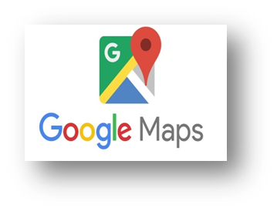




ΑΝΑΛΥΤΙΚΗ ΠΕΡΙΓΡΑΦΗ
ΤΗΣ ανοιχτησ εκπαιδευτικησ ΠΡΑΚΤΙΚΗΣ
Ψηφιακό Εκπαιδευτικό Περιεχόμενο:
ψηφιακό σχολείο: αξιοποιήθηκε το εμπλουτισμένο ψηφιακό σχολικό βιβλίο
Λογισμικό ψηφιακής χαρτογράφησης
Φωτόδεντρο
Κέντρο Ελληνικής Γλώσσας

Slide 16
ΑΝΑΛΥΤΙΚΗ ΠΕΡΙΓΡΑΦΗ
ΤΗΣ ανοιχτησ εκπαιδευτικησ ΠΡΑΚΤΙΚΗΣ
  Περιγραφή δραστηριότητας:
  Οι μαθητές/ριες εργάζονται σε ομάδες. Αρχικά, όλες οι ομάδες με την καθοδήγηση της εκπαιδευτικού μελετούν τον χάρτη του σχολικού βιβλίου με οδηγό την ιστορική αφήγηση κι εντοπίζουν την πορεία του Μ.Αλέξανδρου. Κυκλώνουν τις μάχες που αναφέρονται στο σχολικό βιβλίο. Συζητούν στην ομάδα τους για τις μάχες που θεωρούν ότι έκριναν την εκστρατεία του (βλ κι ερώτηση 2 του σχολικού βιβλίου). Στη συνέχεια, η κάθε ομάδα αναλαμβάνει να βρει πληροφορίες για διαφορετικές περιοχές από τις οποίες πέρασε ο Μ.Αλέξανδρος και για τις μάχες που έγιναν σε αυτές. Η διευκρίνιση που δίνεται είναι οι πληροφορίες να είναι σύντομες και περιεκτικές. Επίσης, δίνεται η συμβουλή να παραπέμπουν και στην πηγή. Αφού συγκεντρώσουν τις πληροφορίες, δίνονται οδηγίες για τον τρόπο εργασίας στον ψηφιακό χάρτη. Οι μαθητές/ριες, τοποθετούν, κατά ομάδες, στον διαδραστικό πίνακα τις αριθμημένες κουκίδες διαγράφοντας έτσι τη σειρά με την οποία κατέκτησε ο Μ Αλέξανδρος τις πόλεις της Ανατολής (βλ. εικόνα 1). Μέσα από αυτή τη διαδικασία, διαπιστώνουν ότι τα ονόματα κάποιων περιοχών έχουν αλλάξει, οπότε δίπλα στην τότε ονομασία προσθέτουν και τη σημερινή μετά από σχετική διαδικτυακή αναζήτηση.
  Το τελικό παραδοτέο είναι ένας ψηφιακός χάρτης στον οποίο καταγράφεται η πορεία του Μ. Αλέξανδρου με αριθμούς. Κάθε αριθμός αντιστοιχεί και σε μια τοποθεσία. Πατώντας πάνω σε κάθε τοποθεσία, μπορεί να διαβάσει κανείς σχετικές πληροφορίες (βλ. εικόνα 2).

Slide 17
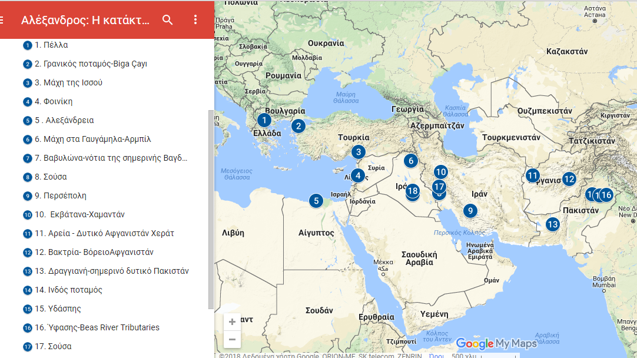
Εικόνα 1 – Η πορεία του Μ.Αλέξανδρου προς την κατάκτηση της Ανατολής σε έναν ψηφιακό χάρτη

Slide 18
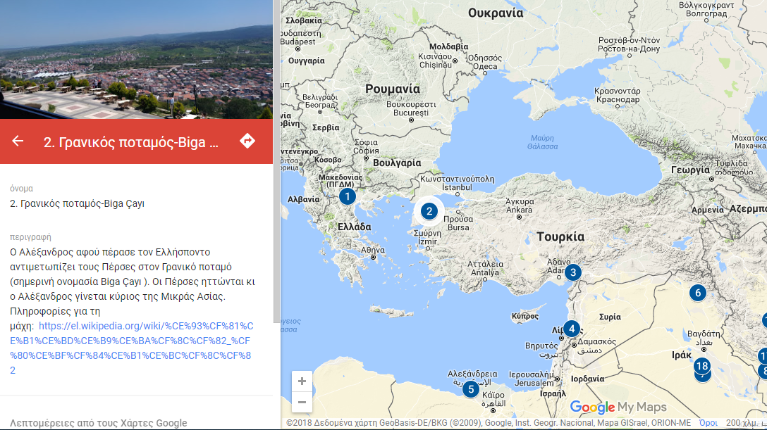
Εικόνα 2 – Η πορεία του Μ.Αλέξανδρου προς την κατάκτηση της Ανατολής σε έναν ψηφιακό χάρτη-Γρανικός ποταμός

Slide 19
ΑΝΑΛΥΤΙΚΗ ΠΕΡΙΓΡΑΦΗ
ΤΗΣ ανοιχτησ εκπαιδευτικησ ΠΡΑΚΤΙΚΗΣ
  Αποτελέσματα της δραστηριότητας:
  Οι μαθητές/ριες διαπιστώνουν ότι με την πάροδο του χρόνου ο χάρτης έχει αλλάξει, καθώς και τα σύνορα των χωρών έχουν μεταβληθεί. Μεγάλα κράτη διασπώνται και δημιουργούνται μικρότερα.
  Επίσης, έχουν αλλάξει κι οι ονομασίες κάποιων τοποθεσιών (λ.χ. Υδάσπης = Chenab river, Γρανικός = Biga Cayi, κ.λπ.).
  Οι μαθητές/ριες μέσα από την παρατήρηση του ψηφιακού χάρτη διαπιστώνουν ότι ο Αλέξανδρος κατέκτησε τη Μ. Ασία, τη Συρία, την Παλαιστίνη, την Αίγυπτο, τη Μεσοποταμία (σημερινό Ιράκ), την Περσία (σημερινό Ιράν), καθώς κι εδάφη που σήμερα ανήκουν στο Αφγανιστάν, το Τουρκεστάν, το Πακιστάν κι έφτασα ως τα όρια της σημερινής Ινδία.

Slide 20
ΣΤΟΙΧΕΙΑ ΤΕΚΜΗΡΙΩΣΗΣ ΚΑΙ ΕΠΕΚΤΑΣΗΣ

Slide 21
ΑΠΟΤΕΛΕΣΜΑΤΑ - ΑΝΤΙΚΤΥΠΟΣ
  Το τελικό παραδοτέο προϊόν (ο ψηφιακός χάρτης) κοινοποιήθηκε στο ιστολόγιο της εκπαιδευτικού και στη συνέχεια έγινε διάχυση στα κοινωνικά δίκτυα (Twitter, Facebook), λειτουργώντας, κατά αυτόν τον τρόπο, ανατροφοδοτικά αλλά και αξιολογικά μέσα από τις διαθέσιμες επιλογές των χρηστών («Μου αρέσει», «τέλειο», «κοινοποιήσεις», κ.λπ.).
  Αναφέρονται μερικά από τα σχόλια των συναδέρφων στο facebook, τα οποία αναδεικνύουν την ανάγκη να γίνεται διαμοιρασμός των ιδεών και των πρακτικών στην εκπαιδευτική κοινότητα, αλλά και τα θετικά στοιχεία της πρακτικής
  -«οι αξιόλογες δουλειές αποτελούν κίνητρο δημιουργίας και για μας τους υπόλοιπους συναδέρφους που στα σχολεία μας κυριαρχεί η μυστικοπάθεια και συνάδερφοι δεν αποκαλύπτουν τι κάνουν, δεν μοιράζονται ιδέες τους, λες και κινδυνεύουν»,
  -«Πρέπει να μας κάνεις ένα διαδικτυακό μάθημα για το πώς δούλεψες. Έχεις υποχρέωση απέναντί μας»,
  -«Μου άρεσε πολύ που δούλεψες ένα κεφάλαιο της αρχαίας ιστορίας, που συνήθως δεν προλαβαίνουμε να το δουλέψουμε με άνεση χρόνου, οπότε η δουλειά σου μας λύνει τα χέρια».

Slide 22
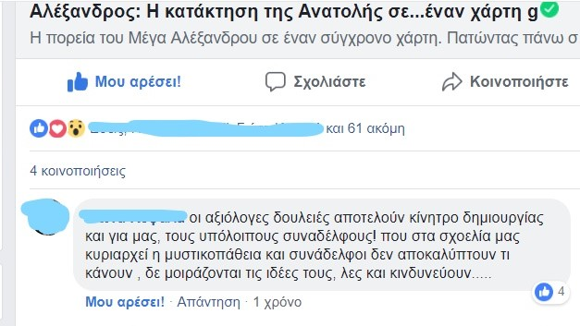
ΑΠΟΤΕΛΕΣΜΑΤΑ - ΑΝΤΙΚΤΥΠΟΣ
Εικόνα 2 – Διάχυση και διαμοιρασμός μέρους της διδακτικής πρακτικής στο Facebook

Slide 23
ΑΠΟΤΕΛΕΣΜΑΤΑ - ΑΝΤΙΚΤΥΠΟΣ
Οι εκπαιδευτικοί άντλησαν ιδέες για την αξιοποίηση ενός Λογισμικού ψηφιακής χαρτογράφησης το οποίο θα μπορούσε να εφαρμοστεί και σε άλλα φιλολογικά μαθήματα (λ.χ. στη λογοτεχνία) αλλά και θεώρησαν ότι το συγκεκριμένο εγχείρημα τους διευκολύνει στη συγκεκριμένη διδακτική ενότητα.
Οι μαθητές/ριες ανταποκρίθηκαν ικανοποιητικά στη διδακτική πρακτική και «κατέκτησαν» ένα κεφάλαιο της ιστορίας με «βιωματικό» τρόπο και συγχρόνως προβληματίστηκαν για «ιστορικά» ζητήματα που αναδύθηκαν (αντικειμενικότητα ιστορίας, παράγοντες που διαδραματίζουν ρόλο στην κατασκευή μιας ταυτότητας, πώς αλλάζουν τα σύνορα του κόσμου με την πάροδο των χρόνων, κ.λπ.). Αυτό σημαίνει ότι δεν αποστήθισαν μάχες, την πορεία του Μ. Αλέξανδρου στα βάθη της Ανατολής και γνωρίσματα της προσωπικότητάς του. Αντίθετα, εργάστηκαν με έναν πιο δημιουργικό τρόπο και μελέτησαν πιο σφαιρικά την προσωπικότητά του χωρίς να παίρνουν ως δεδομένα μόνο όσα αναφέρονται ρητά αλλά και υπόρρητα, μπαίνοντας στη διαδικασία να ανιχνεύουν τις ιδεολογικές συνιστώσες κάθε αφήγησης.

Slide 24
ΑΠΟΤΕΛΕΣΜΑΤΑ - ΑΝΤΙΚΤΥΠΟΣ
Να διευκρινιστεί ότι οι μαθητές/ριες της Α΄ Λυκείου που διδάσκονται το αντίστοιχο κεφάλαιο της ιστορίας http://ebooks.edu.gr/modules/ebook/show.php/DSGL-A102/750/4903,22398/ ενδεχομένως να είναι πιο εξοικειωμένοι/ες με όρους όπως αντικειμενικότητα ιστορίας, ρητός κι υπόρρητος λόγος, κατασκευή ταυτοτήτων, κ.λπ. Ωστόσο, και για τους μαθητές/ριες της Α΄ Γυμνασίου, αποτέλεσε μια εισαγωγή σε αυτόν τον τρόπο εργασίας και σκέψης.
Τέλος, μέσα από την αναφορά στους όρους «βιογραφία», «αυτοβιογραφία», «ρητορικός λόγος» δίνεται μία πρώτη ευκαιρία στους μαθητές/στις μαθήτριες να διαχωρίσουν αυτά τα αφηγηματικά είδη και να διαπιστώσουν -μέσα από τα δικά τους παραγόμενα κείμενα- το διαφορετικό ύφος των κειμένων (Με τα είδη αυτά θα ασχοληθούν εκτενέστερα σε μεγαλύτερες τάξεις, βλ. κι ενότητα 4.5.). Να σημειωθεί, βέβαια, ότι ο διαχωρισμός κι η διευκρίνιση για τα συγκεκριμένα αφηγηματικά είδη δεν αποτέλεσε αρχικό στόχο της διδακτικής πρακτικής, αλλά προέκυψε μέσα από την πράξη.
Με αυτόν τον τρόπο δίνεται και μια «διαθεματική» διάσταση στο όλο εγχείρημα, καθώς η πρόταση σχετίζεται και με το μάθημα της νεοελληνικής γλώσσας και την ενίσχυση της γλωσσικής κι επικοινωνιακής ικανότητας των μαθητών/ριών. Παράλληλα, βρίσκει εφαρμογή κι η παιδαγωγική πρακτική ότι η γλωσσική εκπαίδευση στο σχολείο είναι απαραίτητο να γίνεται μέσω του συνόλου των μαθημάτων του σχολικού προγράμματος και όχι μόνο μέσω του μαθήματος που έχει ως αντικείμενο μελέτης τη γλώσσα (language across the curriculum).

Slide 25
ΑΠΡΟΣΜΕΝΑ ΓΕΓΟΝΟΤΑ
Δεν υπήρξε κάποιο απρόσμενο γεγονός.
Αξίζει, ωστόσο, να αναφερθεί ότι οι μαθητές/ριες δεν είναι ιδιαίτερα εξοικειωμένοι/ες με τη χρήση του πληκτρολόγιο του υπολογιστή. Επίσης, αρκετοί/ές δεν γνωρίζουν να βάζουν τόνους. Οπότε χρειάστηκε κάποιος χρόνος, για να πληκτρολογήσουν το κείμενό τους. Αντίθετα, είναι εξοικειωμένοι/ες και γράφουν ιδιαίτερα γρήγορα με τη χρήση του πληκτρολογίου των κινητών τους τηλεφώνων (τα οποία, όμως, δεν χρησιμοποιήθηκαν).
Θα εξυπηρετούσε περισσότερο αν είχαμε στη διάθεσή μας ένα συνεχές δίωρο για κάθε δραστηριότητα.

Slide 26
ΕΚΠΑΙΔΕΥΤΙΚΗ ΤΕΧΝΙΚΗ
ΣΕ ΣΗΜΑΝΤΙΚΑ ΣΤΙΓΜΙΟΤΥΠΑ
Ο ρόλος της εκπαιδευτικού στη συγκεκριμένη διδακτική πρόταση είναι καθοδηγητικός, υποστηρικτικός, ενθαρρυντικός και συμβουλευτικός. Με άλλα λόγια, μαθαίνει τα παιδιά να μαθαίνουν, να ερευνούν, να επιλέγουν, να στέκονται κριτικά απέναντι στις πληροφορίες, ώστε σταδιακά να οδηγούνται στα δικά τους συμπεράσματα παράλληλα με την ανάπτυξη της κριτικής τους σκέψης.
Ο μαθητής/η μαθήτρια, από τη μια, δεν αποστηθίζει τις μάχες και τα γνωρίσματα της προσωπικότητας του Μ. Αλέξανδρου κι ο/η εκπαιδευτικός, από την άλλη, αφήνει τον ρόλο του «στεγνού αναμεταδότη γνώσεων».
Σημαντική θεωρώ τη συμβολή του όλου εγχειρήματος στο να κατανοήσουν οι μαθητές/ριες με έναν «βιωματικό», διερευνητικό τρόπο τη δύναμη του αφηγηματικού λόγου στην κατασκευή της ταυτότητας του Μ. Αλέξανδρου (βλ. 1^{η} φάση-1^{η} δραστηριότητα), αλλά και το γεγονός ότι οι χάρτες αλλάζουν με την πάροδο των χρόνων (βλ. 2^{η} φάση-2^{η} δραστηριότητα).

Slide 27
ΣΧΕΣΗ ΜΕ ΑΛΛΕΣ ΑΝΟΙΧΤΕΣ ΕΚΠΑΙΔΕΥΤΙΚΕΣ ΠΡΑΚΤΙΚΕΣ
Η συγκεκριμένη πρακτική μπορεί να θεωρηθεί πρωτότυπη, καθώς η διδακτική ενότητα προσεγγίζεται με βάση τον κριτικό γραμματισμό σε συνδυασμό με τη βιωματική μάθηση και τη δημιουργική έκφραση.
Αξιοποιείται ένα εύχρηστο κι εύκολα προσβάσιμο λογισμικό.
Επιτρέπει την εύκολη διαχείριση μεγάλων σε έκταση χαρτών αλλά και την τροποποίηση κάθε φορά που προστίθεται νέο υλικό. Τέλος, δημιουργείται ένα είδος αλληλεπίδρασης με αυτόν/ή που μελετάει τον χάρτη, καθώς πατώντας σε κάθε τοποθεσία εμφανίζονται σχετικές πληροφορίες για αυτή.
Ερευνώντας στο διαδίκτυο με λέξεις κλειδιά εντόπισα στο Φωτόδεντρο δύο εκπαιδευτικές πρακτικές που χρησιμοποιούν διαδραστικούς ψηφιακούς χάρτες. Η μία εκπαιδευτική πρακτική αφορά την περιοδεία του Αποστόλου Παύλου και η δεύτερη την εκστρατεία του Μ. Αλέξανδρου.
1) http://photodentro.edu.gr/lor/handle/8521/1399) (περιοδεία Αποστόλου Παύλου)
2) http://photodentro.edu.gr/lor/handle/8521/9315) (εκστρατεία Μ. Αλεξάνδρου)
Να σημειωθεί ότι στις προαναφερθείσες περιπτώσεις οι διαδραστικοί χάρτες κατασκευάστηκαν μέσα από το ελεύθερο λογισμικό ArcGIS. Επομένως, εναλλακτικά θα μπορούσε να αξιοποιηθεί η προαναφερθείσα πλατφόρμα ή οποιοδήποτε άλλο ελεύθερο λογισμικό κατασκευής ψηφιακών χαρτών.

Slide 28
ΠΡΟΣΘΕΤΟ ΥΛΙΚΟ ΠΟΥ ΑΞΙΟΠΟΙΗΘΗΚΕ
  Πρόσθετο υλικό που αξιοποιήθηκε
Βιβλιογραφία
Αρχάκης, Α. & Τσάκωνα, Β. (2011). Ταυτότητες, αφηγήσεις και γλωσσική εκπαίδευση. Αθήνα: Πατάκη.
Baynham, M (2002). Πρακτικές Γραμματισμού, μτφρ. Μ. Αραποπούλου. Αθήνα: Μεταίχμιο.
Bury, J.B. & Meiggs, R. (1998). Ιστορία της Αρχαίας Ελλάδας μέχρι τον θάνατο του Μεγάλου Αλέξανδρου. Αθήνα: Καρδαμίτσα.
Δενδρινού, Β. (2001). Διδασκαλία της μητρικής γλώσσας. Στο Α.-Φ. Χριστίδης (Επιμ., σε συνεργασία με τη Μ. Θεοδωροπούλου), Εγκυκλοπαιδικός οδηγός για τη γλώσσα (σσ. 217-221). Θεσσαλονίκη: Κέντρο Ελληνικής Γλώσσας.
Κουτσογιάννης, Δ. (2004β). ΤΠΕ και γλωσσική διδασκαλία: προς την αναζήτηση εναλλακτικής κριτικής προσέγγισης. Στο (Επιμ. Β. Δενδρινού & Β. Μητσικοπούλου), Πολιτικές γλωσσικού πλουραλισμού και ξενόγλωσση εκπαίδευση στην Ευρώπη. Αθήνα: Μεταίχμιο.
Ράπτης, Α. & Ράπτη, Α. (2007). Μάθηση και διδασκαλία στην εποχή της Πληροφορικής: Ολική Προσέγγιση. Αθήνα: Αριστοτέλης Ράπτης.
Σταμούλη, Σ. (2010). Η ανάπτυξη του αφηγηματικού λόγου στην ελληνική ως πρώτη και ως δεύτερη γλώσσα. Διδακτορική διατριβή, Εθνικό και Καποδιστριακό Πανεπιστήμιο Αθηνών, Φιλολογίας, Αθήνα.
Χριστόπουλος, Γ & Μπαστιάς Ι. (1973). Ιστορία του Ελληνικού Έθνους. Τόμος Δ΄. Μέγας Αλέξανδρος – Ελληνιστικοί Χρόνοι. Αθήνα: Εκδοτική Αθηνών.

Slide 29
ΠΡΟΣΘΕΤΟ ΥΛΙΚΟ ΠΟΥ ΑΞΙΟΠΟΙΗΘΗΚΕ
Δικτυογραφία

